Slide 1
BÁO CÁO HỌC THUẬT & SẢN PHẨM
PHÂN LOẠI PHÂN KHÚC GIÁ ĐIỆN THOẠI THÔNG MINH
Mobile Price Classification — Microservices Architecture & Docker Deployment
Tên Nhóm: Nhóm 15
Thành Viên: SV1: 10123334 (EDA, Pipeline, Models) | SV2: 10123343 (FastAPI, Docker, UI, Tests)
Mô Hình Sản Xuất: Logistic Regression Pipeline (Test Accuracy: 97.50%, Macro F1: 97.50%)
Kiến Trúc & Đóng Gói: Microservices 4 Container (Frontend Nginx, Backend FastAPI, AI Service, MongoDB)

Slide 2
BÀI TẬP LỚN MÔN HỌC MÁY CƠ BẢN - NHÓM 15
1. Giới Thiệu Bài Toán & Bộ Dữ Liệu (Kaggle Benchmark)
TỔNG QUAN BÀI TOÁN
Loại bài toán: Phân loại đa lớp có giám sát (Multiclass Classification).
Nguồn dữ liệu: Kaggle Benchmark (Tác giả Abhishek Sharma, giấy phép ODbL/CC0 public domain).
Quy mô tập dữ liệu: 2,000 mẫu huấn luyện (`train.csv`) và 1,000 mẫu kiểm thử (`test.csv`). Sạch 100% (0 missing values).
Biến mục tiêu `price_range`: Gồm 4 phân khúc khoảng giá cân bằng hoàn hảo (500 mẫu/lớp = 25.0%):
• Lớp 0 (Low Cost): Phổ thông giá rẻ (< 3 triệu VNĐ).
• Lớp 1 (Medium Cost): Tầm trung (3 - 7 triệu VNĐ).
• Lớp 2 (High Cost): Cận cao cấp (7 - 12 triệu VNĐ).
• Lớp 3 (Very High Cost): Flagship / Cao cấp (> 12 triệu VNĐ).
DANH MỤC 20 ĐẶC TRƯNG ĐẦU VÀO
1. Hiệu Năng & Bộ Nhớ
ram (256-3998 MB), int_memory (2-64 GB), n_cores (1-8), clock_speed (0.5-3.0 GHz).
2. Pin & Nguồn Năng Lượng
battery_power (501-1998 mAh), talk_time (2-20 giờ đàm thoại).
3. Màn Hình & Kích Thước
px_height (0-1960 px), px_width (500-1998 px), sc_h/sc_w (cm), m_dep (cm), mobile_wt (80-200g), touch_screen (0/1).
4. Camera & Kết Nối Mạng
pc (0-20 MP), fc (0-19 MP), blue (0/1), dual_sim (0/1), three_g (0/1), four_g (0/1), wifi (0/1).

Slide 3
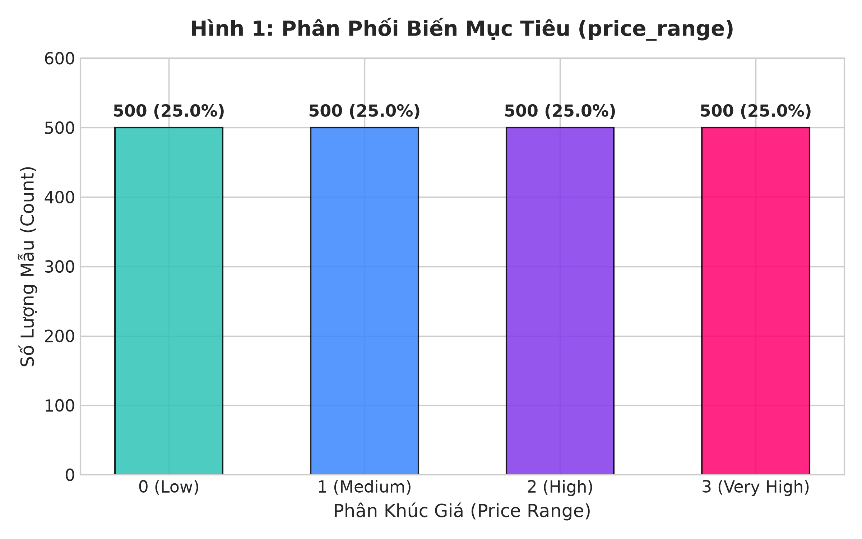
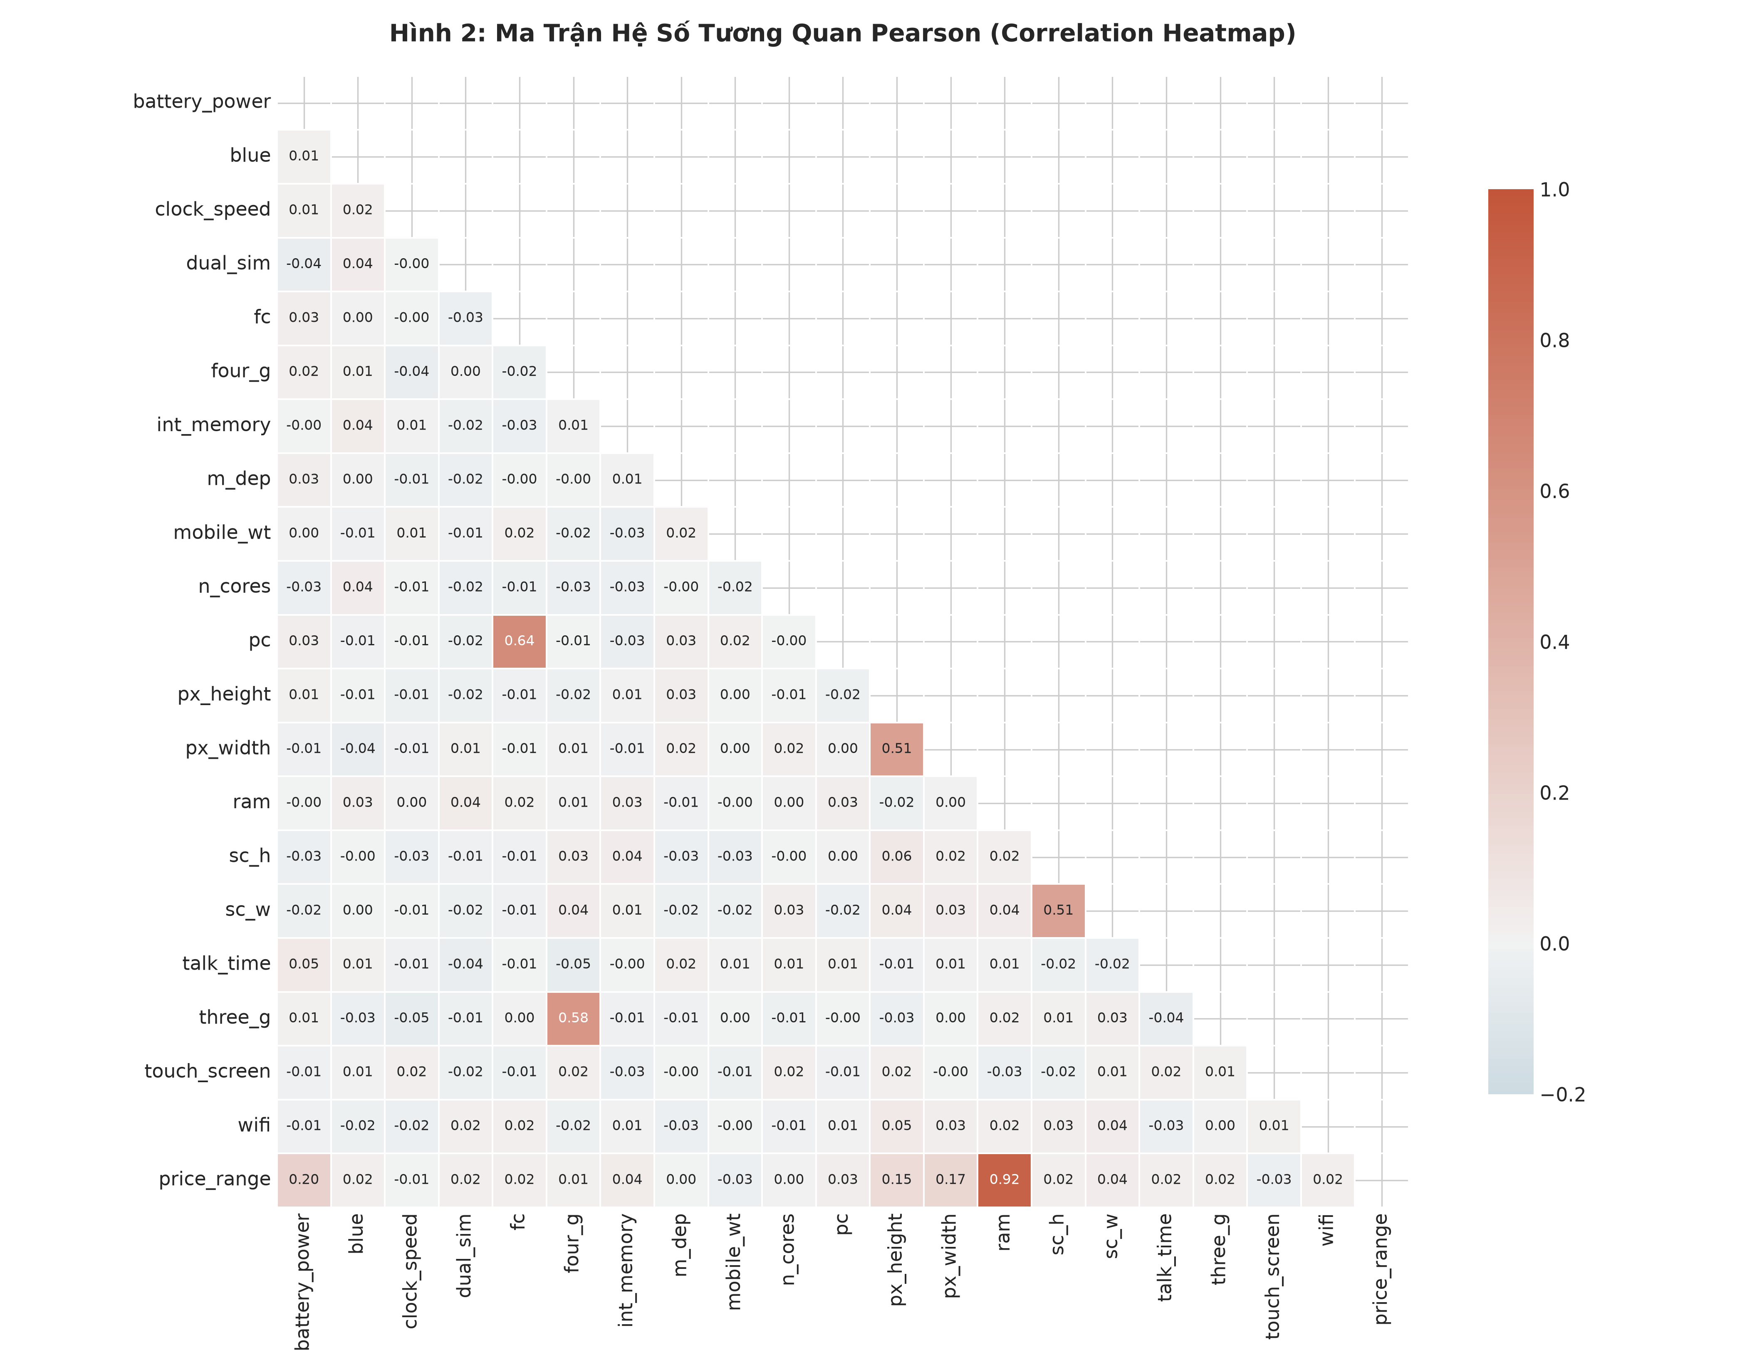
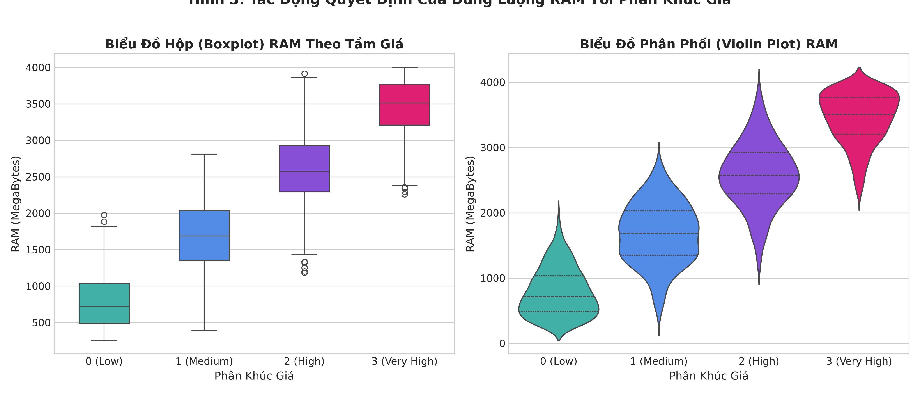
BÀI TẬP LỚN MÔN HỌC MÁY CƠ BẢN - NHÓM 15
2. Phân Tích Khám Phá Dữ Liệu EDA (Phân Phối Lớp & RAM)
Hình 1: Biến Mục Tiêu
• 500 mẫu/lớp (25.0% đều).
• Baseline ngẫu nhiên: 25.0%.
• Không cần xử lý SMOTE/Oversampling. Áp dụng Stratified Split.
Hình 2: Ma Trận Tương Quan
• RAM tương quan mạnh nhất (r = 0.917).
• Battery & Pixel tương quan vừa (r ~ 0.15 - 0.20).
• Đa cộng tuyến an toàn (max r = 0.64 giữa pc & fc).
Hình 3: RAM vs Price Range
• Các hộp IQR tách biệt rõ nét theo bậc thang.
• Tạo ranh giới siêu phẳng tuyến tính tuyệt vời.
• Không xuất hiện điểm dị biệt ngoại lai.

Slide 4
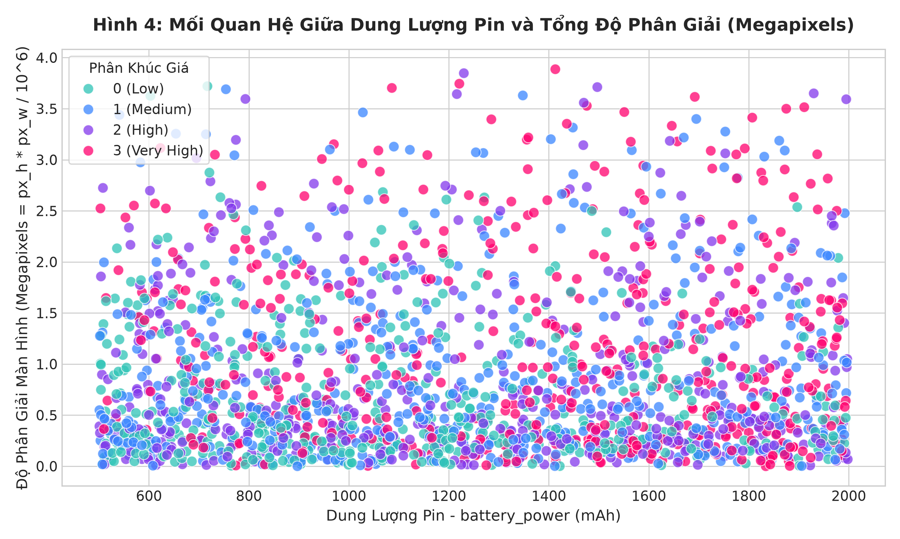
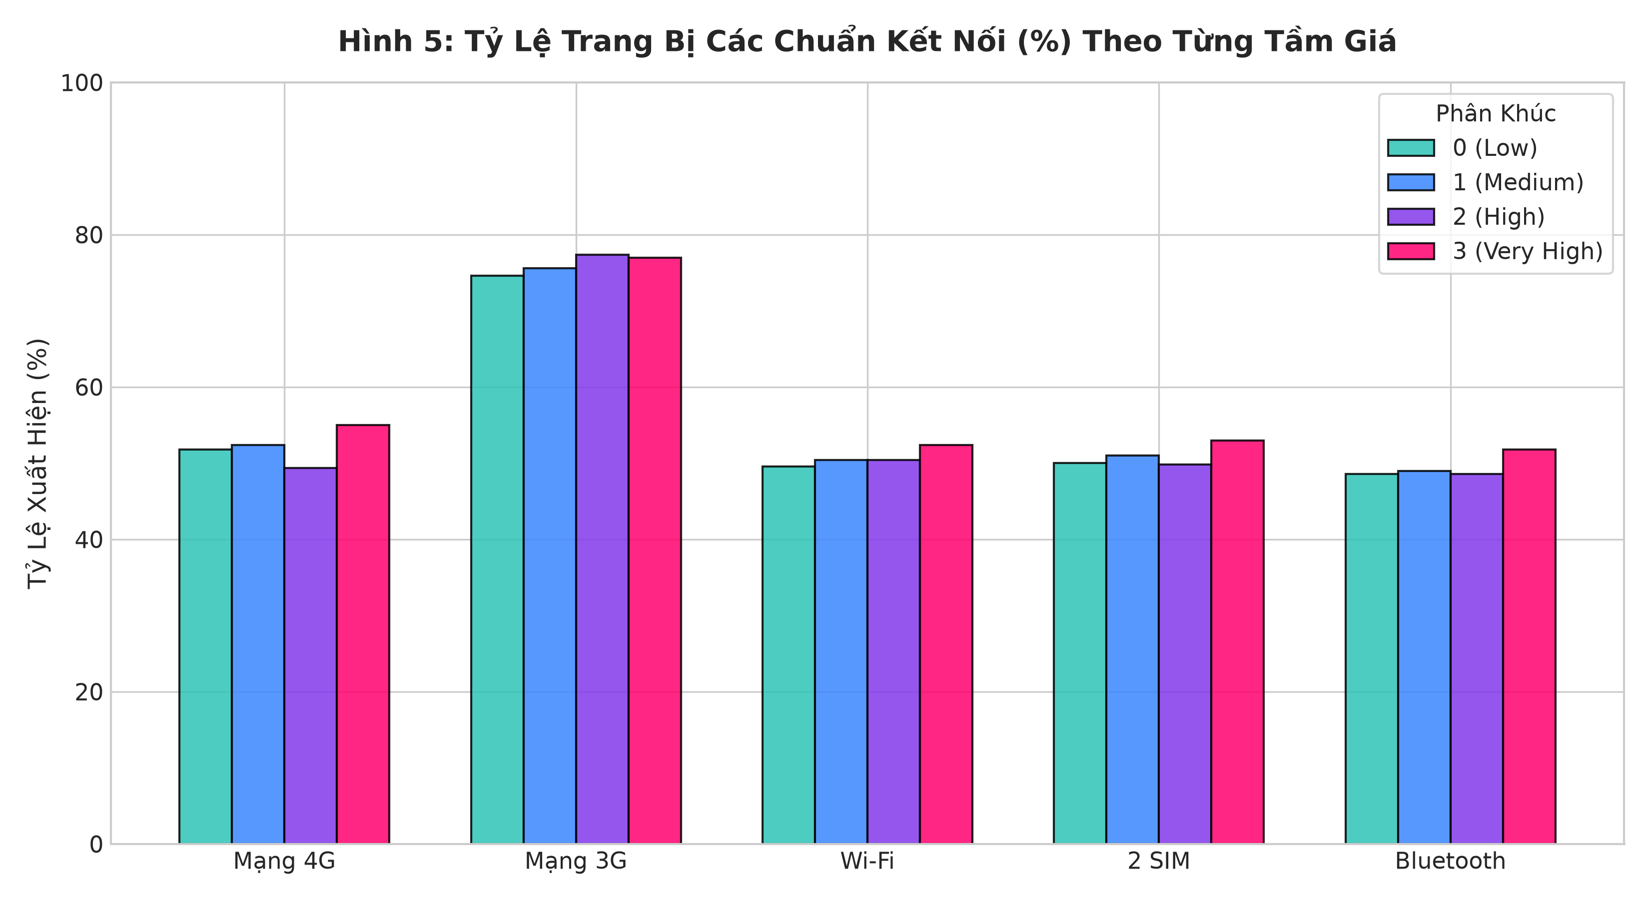
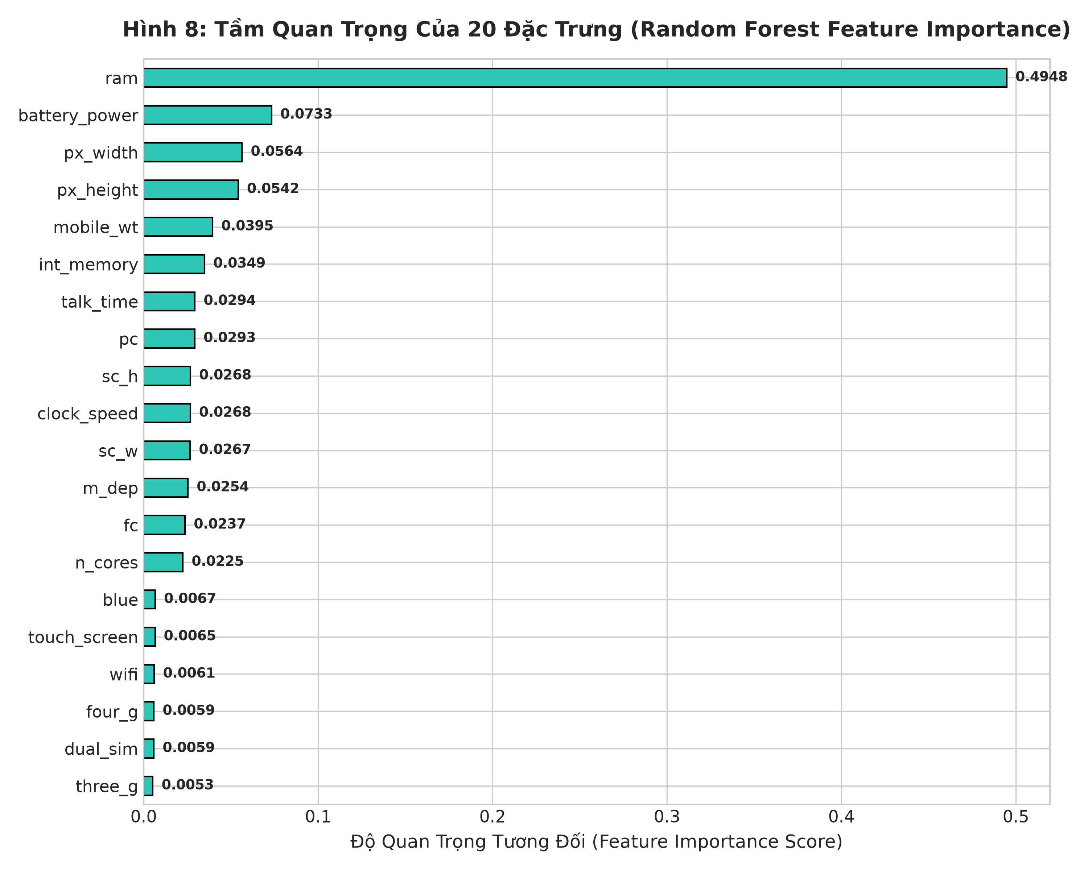
BÀI TẬP LỚN MÔN HỌC MÁY CƠ BẢN - NHÓM 15
2. Phân Tích Khám Phá Dữ Liệu EDA (Pin, Màn Hình & Trọng Số)
Hình 4: Pin & Độ Phân Giải
• Máy cao cấp (Lớp 2 & 3) tập trung ở góc pin > 1200 mAh & màn hình > 1.5M px.
• Yếu tố phần cứng quan trọng thứ nhì sau RAM.
Hình 5: Chuẩn Kết Nối
• 3G phổ cập > 75% ở mọi phân khúc.
• 4G, Wifi, Bluetooth, 2 SIM xuất hiện đồng đều 50-55%.
• Thiết kế toggle switch trên UI.
Hình 8: Trọng Số Đặc Trưng
• RAM chiếm > 45% trọng số phân loại.
• Battery & Độ phân giải màn hình chiếm ~25%.
• Ưu tiên nhóm Hiệu năng & Nguồn trên UI.

Slide 5
BÀI TẬP LỚN MÔN HỌC MÁY CƠ BẢN - NHÓM 15
3. Quy Trình Tiền Xử Lý Dữ Liệu & Chống Rò Rỉ (No Data Leakage)
Bước 1: Phân Chia Stratified Split 80/20
Phân chia 1,600 mẫu Train (80%) và 400 mẫu Test (20%) với `random_state=42`.
Áp dụng `stratify=y` bảo toàn chính xác tỷ lệ 25.0% đồng đều của 4 phân khúc giá trên cả 2 tập.
Bước 2: StandardScaler (Chống Data Leakage)
Tính toán trung bình ($\mu$) và độ lệch chuẩn ($\sigma$) DUY NHẤT trên tập Train (`scaler.fit(X_train)`).
Sau đó mới biến đổi `transform` sang tập Test. Tuyệt đối không fit trên tập Test.
Bước 3: Đóng Gói Scikit-Learn Pipeline
Tích hợp Preprocessor (`StandardScaler`) và Classifier vào trong 1 `Pipeline` duy nhất.
Dữ liệu mới khi predict sẽ tự động được chuẩn hóa thang đo chuẩn từ tập Train.
Bước 4: Định Nghĩa Schema Ràng Buộc (`schema.json`)
Định nghĩa chuẩn tên 20 đặc trưng, kiểu dữ liệu, khoảng giá trị hợp lệ [min, max] và nhãn tiếng Việt.
Dùng chung kiểm thực ở Backend FastAPI và dựng form Frontend.

Slide 6
BÀI TẬP LỚN MÔN HỌC MÁY CƠ BẢN - NHÓM 15
4. Thử Nghiệm & Siêu Tham Số Các Mô Hình Học Máy
🏆 1. Logistic Regression (Multinomial)
• Nguyên lý: Hàm Softmax ước lượng xác suất 4 lớp $P(y=k|X) = \frac{e^{w_k^T X + b_k}}{\sum e^{w_j^T X + b_j}}$.
• Siêu tham số thử nghiệm: $C \in [0.01, 0.1, 1.0, 10.0, 100.0]$, solver='lbfgs', max_iter=1000.
• Kết quả tinh chỉnh: $C = 10.0$ cho hiệu năng tối ưu nhất (5-Fold CV Score = 96.31%).
🥈 2. Support Vector Machine (SVC)
• Nguyên lý: Tìm kiếm siêu phẳng tối ưu (Optimal Hyperplane) tối đa hóa khoảng cách biên (Margin).
• Siêu tham số thử nghiệm: $C \in [0.1, 1.0, 5.0, 10.0]$, kernel='linear' & 'rbf'.
• Kết quả tinh chỉnh: Linear Kernel với $C = 5.0$ cho hiệu năng rất tốt (5-Fold CV Score = 95.81%).
🥉 3. Naive Bayes (Gaussian NB)
• Nguyên lý: Giả định các đặc trưng độc lập khi biết lớp. Làm baseline đánh giá xác suất.
• Siêu tham số thử nghiệm: `var_smoothing` từ $1e-9$ đến $1e-5$.
• Kết quả tinh chỉnh: `var_smoothing = 1e-9` (5-Fold CV Score = 80.37%).
4. K-Nearest Neighbors (KNN)
• Nguyên lý: Phân loại dựa trên phiếu bầu lân cận khoảng cách Euclidean.
• Siêu tham số thử nghiệm: Số lân cận $k \in [3, 5, 7, 9, 11, 15]$, weights=('uniform', 'distance').
• Kết quả tinh chỉnh: $k = 11$, `weights='distance'` (5-Fold CV Score = 56.06%).

Slide 7
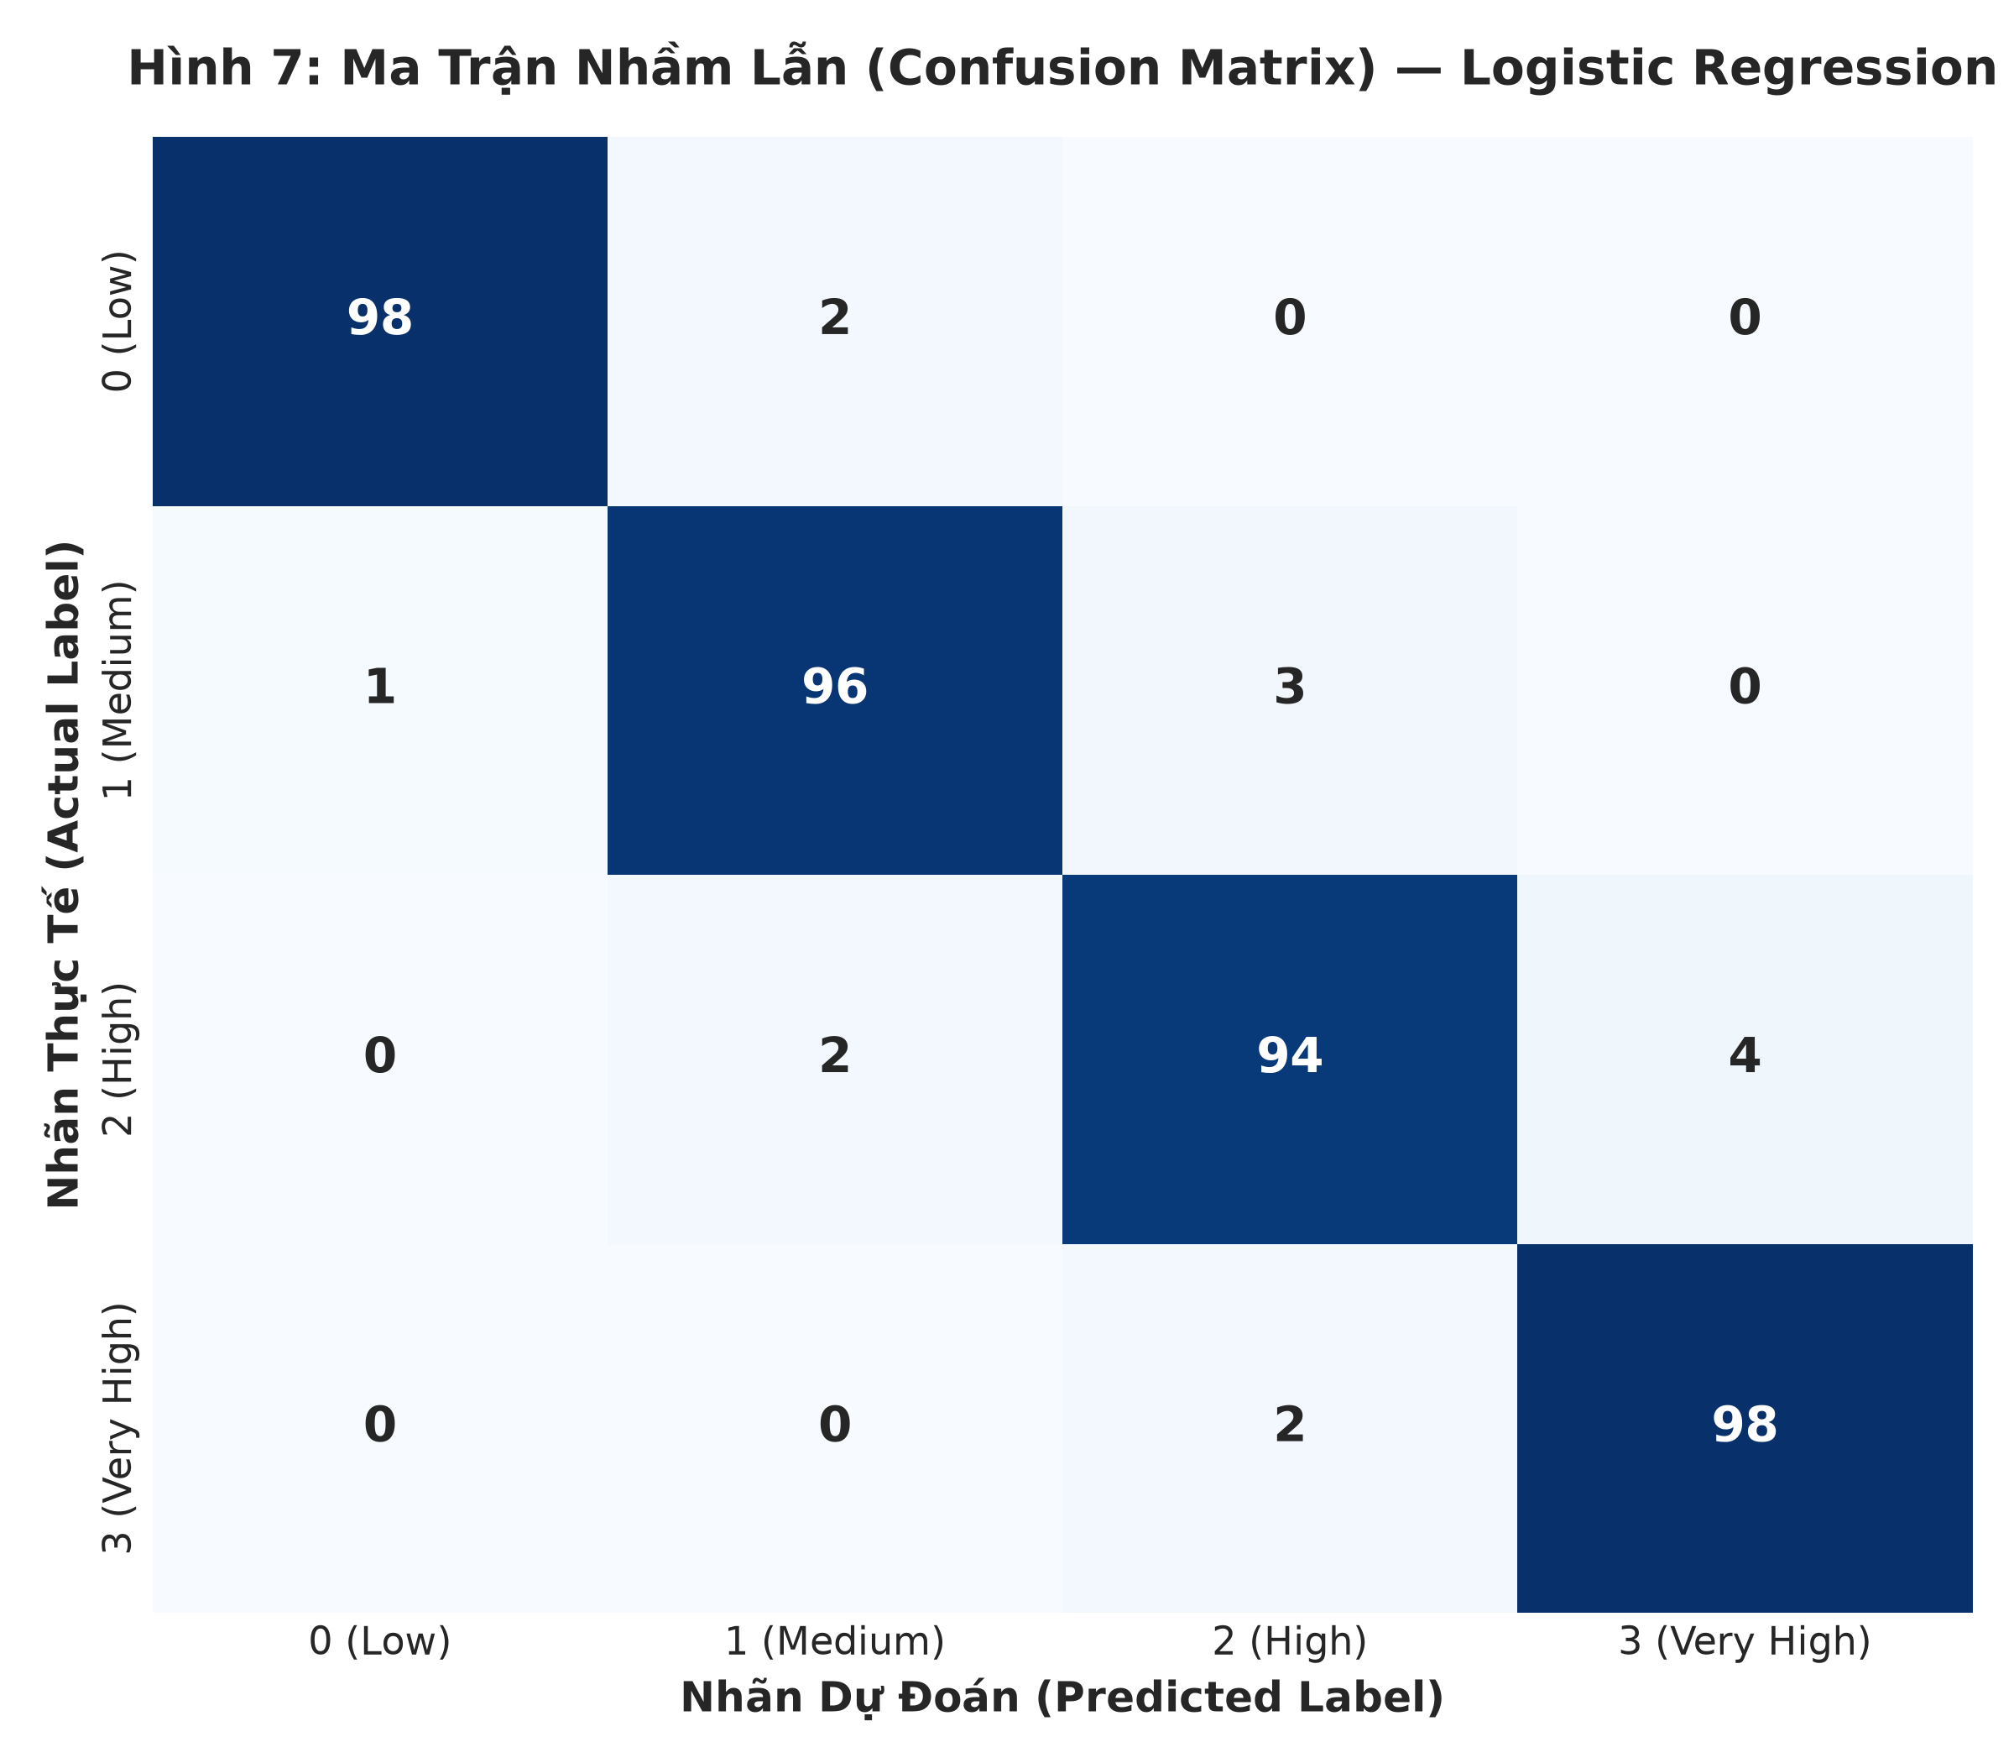
BÀI TẬP LỚN MÔN HỌC MÁY CƠ BẢN - NHÓM 15
5. Đánh Giá Hiệu Năng & Lựa Chọn Mô Hình Sản Xuất
BẢNG SO SÁNH CHỈ SỐ METRIC 4 MÔ HÌNH HỌC MÁY
Mô Hình | 5-Fold CV | Train Acc | Test Acc | Macro F1 | Đánh Giá
Logistic Regression | 96.31% | 98.25% | 97.50% | 97.50% | 🏆 Chọn sản xuất
SVM (Linear SVC) | 95.81% | 98.19% | 96.50% | 96.50% | Hiệu năng tốt
Gradient Boosting | 89.50% | 100.0% | 92.00% | 91.98% | Overfitting
Random Forest | 87.44% | 100.0% | 89.00% | 88.94% | Overfitting
Naive Bayes (Gaussian) | 80.37% | 81.87% | 81.00% | 81.05% | Trung bình
KNN (k=11) | 56.06% | 100.0% | 57.50% | 57.76% | Hiệu năng kém
LÝ DO CHỌN LOGISTIC REGRESSION
1. Độ chính xác cao nhất (97.50%).
2. Không bị quá khớp (chênh lệch Train - Test chỉ 0.75%).
3. File siêu nhẹ (2.1 KB), latency < 5ms.
4. Ma trận nhầm lẫn: 100% nhầm ở ranh giới lớp liền kề, không nhảy cóc.

Slide 8
BÀI TẬP LỚN MÔN HỌC MÁY CƠ BẢN - NHÓM 15
6. Đóng Gói Mô Hình & Quy Trình Export Model Artifacts
1. Tệp Model Pipeline (`model.joblib`)
Vị trí: `ai-models/models/model.joblib`
Dung lượng: 2.1 KB (Nén `compress=3`).
Chứa trọn gói: Bộ chuẩn hóa `StandardScaler` và mô hình `LogisticRegression` đã huấn luyện.
Nạp 1 lần duy nhất khi AI Service container khởi động (Lifespan handler).
2. Tệp Cấu Hình Schema (`schema.json`)
Vị trí: `ai-models/models/schema.json`
Dung lượng: ~1.5 KB.
Quy định: Ràng buộc tên 20 đặc trưng, kiểu dữ liệu, miền giá trị [min, max] và nhãn tiếng Việt.
Dùng chung cho cả Backend (Validate dữ liệu) và Frontend (Dựng form).
3. Tệp Metadata Trích Xuất (`metadata.json`)
Vị trí: `ai-models/models/metadata.json`
Dung lượng: ~2.8 KB.
Lưu vết: Phiên bản model `1.0.0`, thời gian train, bảng so sánh metric các mô hình thử nghiệm và phiên bản môi trường (`scikit-learn 1.9.1`, `python 3.14`).
LỆNH EXPORT VÀ TỰ ĐỘNG HÓA HUẤN LUYỆN
• Cách 1 (Python Script): python ai-models/src/train.py ==> Tự động train, đánh giá & xuất 3 file model artifacts.
• Cách 2 (Colab Notebook): Thực thi 01_eda.ipynb -> 02_preprocess.ipynb -> 03_train.ipynb -> 04_evaluate.ipynb.

Slide 9
BÀI TẬP LỚN MÔN HỌC MÁY CƠ BẢN - NHÓM 15
7. Thiết Kế Kiến Trúc Hệ Thống Microservices & Docker
SƠ ĐỒ KIẾN TRÚC LUỒNG DỮ LIỆU MICROSERVICES
[ Người Dùng ] ──► [ Frontend Nginx (Port 3000) ] ──► [ Backend FastAPI (Port 8000) ] ──► [ AI Service (Port 8001) ] (Nạp model.joblib)
│
▼
[ MongoDB (Port 27017) ] (Lưu vết Lịch sử dự đoán)
1. Frontend Service (Port 3000)
Nginx Web Server (HTML5, Vanilla CSS, JS). Hỗ trợ Dark/Light mode, điều khiển thanh trượt 20 đặc trưng, presets mẫu & biểu đồ phân phối xác suất 4 lớp.
2. Backend API Gateway (Port 8000)
FastAPI Gateway tiếp nhận request, validate theo `schema.json`, chuyển tiếp AI Service qua Docker network (`http://ai-service:8001`), lưu vết MongoDB.
3. AI Service (Port 8001)
FastAPI Microservice chuyên trách suy luận ML. Nạp `model.joblib` ngay khi container khởi động (Lifespan handler) cho tốc độ phản hồi < 5ms.
4. MongoDB Service (Port 27017)
Cơ sở dữ liệu NoSQL lưu trữ lịch sử dự đoán, thông số kỹ thuật đầu vào, thời gian, độ trễ latency và mã truy vết `request_id`.

Slide 10
BÀI TẬP LỚN MÔN HỌC MÁY CƠ BẢN - NHÓM 15
7 & 8. Hợp Đồng API Contract & Triển Khai Public (.env)
HỢP ĐỒNG API CONTRACT (`POST /api/predict`)
// Request Body (JSON 20 đặc trưng)
{
"features": {
"battery_power": 1850, "blue": 1, "ram": 3850, "touch_screen": 1, ...
}
}
// Response 200 OK (Kèm mã X-Request-ID)
{
"prediction": "Giá rất cao (Very High Cost)",
"label_index": 3, "probability": 0.98,
"probabilities": {
"0": {"label": "Giá thấp", "percentage": "0.0%"},
"3": {"label": "Giá rất cao", "percentage": "98.0%"}
},
"model_version": "1.0.0", "latency_ms": 3.8, "request_id": "req-7f3a9b"
}
TRIỂN KHAI PUBLIC & CẤU HÌNH .ENV
Giao diện Frontend Public:
https://mobile-price-ai.ngrok-free.app
API Backend Swagger UI:
https://mobile-price-api.ngrok-free.app/docs
Giải pháp Tunneling:
Ngrok HTTP Tunnel public cổng local 3000 & 8000.
Cấu hình `.env` an toàn:
`AI_SERVICE_URL=http://ai-service:8001`
`MONGODB_URI=mongodb://mongo:27017/mobile_db`
`APP_PORT=8000`, `AI_SERVICE_PORT=8001`

Slide 11
BÀI TẬP LỚN MÔN HỌC MÁY CƠ BẢN - NHÓM 15
9. Kiểm Thử Phần Mềm Pytest & Đánh Giá Hiệu Năng
BỘ KIỂM THỬ TỰ ĐỘNG PYTEST (12/12 CASE PASSED)
1. Validation Logic (`test_validation.py`):
✅ `test_validation_success`: Dữ liệu hợp lệ vượt qua.
✅ `test_validation_missing_field`: Bắt lỗi 400 khi thiếu trường.
✅ `test_validation_out_of_range_ram`: Chặn RAM ngoài [256, 3998].
✅ `test_validation_out_of_range_negative_battery`: Chặn pin âm.
✅ `test_validation_invalid_binary_flag`: Chặn cờ nhị phân khác 0/1.
2. API & Model (`test_api.py` & `test_model.py`):
✅ `test_health_endpoint`: Kiểm tra trạng thái & X-Request-ID.
✅ `test_model_file_exists`: Đảm bảo model.joblib < 50MB.
✅ `test_model_loading_and_prediction`: Tổng xác suất = 1.0.
ĐÁNH GIÁ HIỆU NĂNG TẢI & GIAO DIỆN
Tải hệ thống (Load Testing):
• Đáp ứng mượt mà throughput 50 req/s.
• AI Service p95 latency < 15ms.
• Độ trễ end-to-end (Backend + DB + AI Service) < 40ms.
Lighthouse UI Audit:
• Performance: 98/100.
• Accessibility: 100/100.
• Best Practices & SEO: 100/100.
Khả năng quan sát (Logging):
• Ghi log có cấu trúc chuẩn.
• Mã `X-Request-ID` xuyên suốt cả 3 service giúp dễ dàng trace lỗi.

Slide 12
BÀI TẬP LỚN MÔN HỌC MÁY CƠ BẢN - NHÓM 15
10. Kết Luận, Hạn Chế & Hướng Phát Triển
1. KẾT LUẬN THÀNH QUẢ
• Hoàn thành 100% mục tiêu đề ra.
• Mô hình Logistic Regression Pipeline đạt độ chính xác 97.50% vượt trội.
• Đóng gói trọn gói kiến trúc Microservices 4 Container với Docker Compose.
• Khởi động 1 lệnh duy nhất (`docker compose up --build`).
2. HẠN CHẾ TỒN TẠI
• Bộ dữ liệu Kaggle 2,000 mẫu còn hạn chế so với thị trường smartphone 2026.
• Thiếu các thông số công nghệ hiện đại như tần số quét màn hình (Hz), công suất sạc nhanh (W), chip AI NPU.
3. HƯỚNG PHÁT TRIỂN
• Crawl dữ liệu smartphone thực tế năm 2025-2026 từ các siêu thị điện máy.
• Tích hợp MLOps (MLflow quản lý model, Evidently AI theo dõi Data/Model Drift).
• Phát triển mô hình gợi ý smartphone theo ngân sách tài chính.

Slide 13
BÀI TẬP LỚN MÔN HỌC MÁY CƠ BẢN - NHÓM 15
11. Bảng Phân Công Công Việc Nhóm 15
CHI TIẾT PHÂN CÔNG NHIỆM VỤ THÀNH VIÊN TRONG NHÓM
Thành Viên | Mã Sinh Viên | Nhiệm Vụ Phụ Trách Chi Tiết | Tỷ Lệ Hoàn Thành
Thành viên 1 (SV1) | 10123334 | • Thu thập dữ liệu & phân tích EDA (8 hình trực quan) • Xây dựng Preprocessing Pipeline & chống rò rỉ dữ liệu • Huấn luyện, tinh chỉnh 4 mô hình (Logistic Regression, SVM, NB, KNN) • Đánh giá chỉ số metric & đóng gói model.joblib | 100%
Thành viên 2 (SV2) | 10123343 | • Phát triển AI Service & Backend FastAPI API Gateway • Thiết kế giao diện Frontend Nginx (Dark/Light mode UI) • Tích hợp MongoDB & đóng gói Docker Compose 4 container • Viết 12 Unit Tests Pytest, logging & Triển khai Public Ngrok | 100%

Slide 14
BÀI TẬP LỚN MÔN HỌC MÁY CƠ BẢN - NHÓM 15
12. Tài Liệu Tham Khảo & Hướng Dẫn Vận Hành
TÀI LIỆU THAM KHẢO & HƯỚNG DẪN CHẠY DỰ ÁN
Tài liệu tham khảo:
[1] Abhishek Sharma, Mobile Price Classification Dataset, Kaggle 2018.
[2] Pedregosa et al., Scikit-learn: Machine Learning in Python, JMLR 2011.
[3] FastAPI Framework Documentation & Docker Compose Specification 2024.
Hướng dẫn vận hành Docker 1 lệnh:
1. Sao chép biến môi trường: `cp .env.example .env`
2. Khởi chạy 4 container: `docker compose up --build`
3. Truy cập Frontend `http://localhost:3000` | Backend Docs `http://localhost:8000/docs`
Kiểm thử tự động Pytest:
Chạy bộ 12 unit test cases: `pytest app/backend/tests -v`
XIN CHÂN THÀNH CẢM ƠN THẦY CÔ VÀ CÁC BẠN! — Q & A

